Slide 1

Навчання з питань охорони праці

Slide 2

Принципи організації та види навчання з питань охорони праці

Slide 3

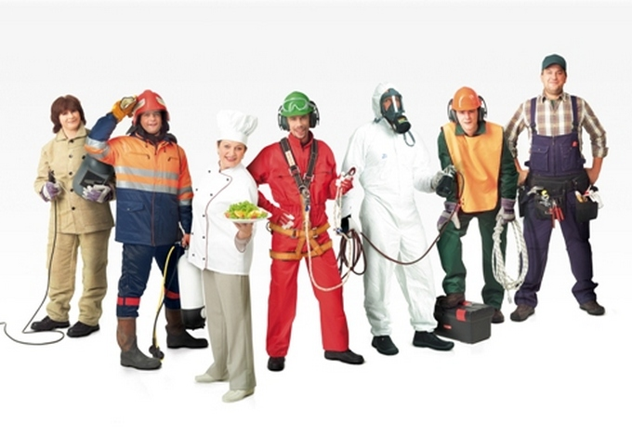
Навчання, системне та систематичне підвищення рівня знань не лише працівників, а всього населення України з питань охорони праці – один з основних принципів державної політики в галузі охорони праці, фундаментальна основа виробничої безпеки та санітарії, необхідна умова удосконалення управління охороною праці і забезпечення ефективної профілактичної роботи щодо запобігання нещасних випадків, професійних захворювань і аварій на виробництві.

Slide 4


Основним нормативним документом, що встановлює порядок та види навчання і перевірки знань з охорони праці є НПАОП
«Типове положення про порядок проведення навчання і перевірки знань з питань охорони праці», затверджене наказом Державного комітету України з нагляду за охороною праці
від 26.01.2005 р. № 15.

Slide 5

Даний нормативний документ спрямований на реалізацію в Україні системи безперервного навчання з питань охорони праці, яке проводиться з працівниками в процесі трудової діяльності, а також з учнями, курсантами, слухачами та студентами навчальних закладів під час трудового та професійного навчання.
Допуск до роботи (виконання навчальних практичних завдань) без навчання і перевірки знань з питану охорони праці забороняється!

Slide 6
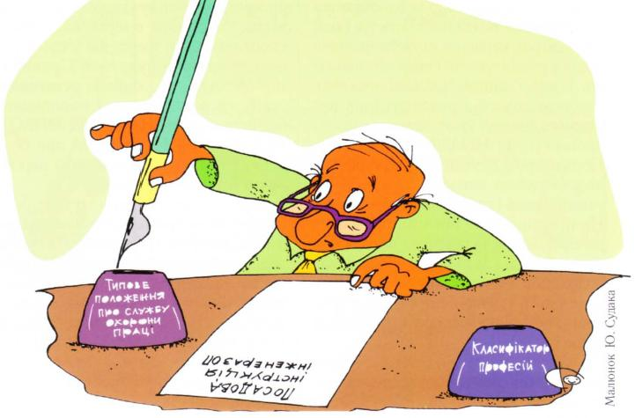
Вимоги Типового положення є обов'язковими для виконання усіма центральними і місцевими органами виконавчої влади, органами місцевого самоврядування, бюджетними установами та суб'єктами господарської діяльності незалежно від форми власності та видів діяльності.

Slide 7

Форми (види) навчання з питань охорони праці:
- інструктажі – один з найголовніших;
курсове навчання
(проводиться екзамен);
спеціальне навчання та
перевірка знань;
перевірка знань посадових осіб
(1р. на 3 роки);
- підвищення кваліфікації;
- навчання учнів та студентів;
- технічні матеріали.

Slide 8
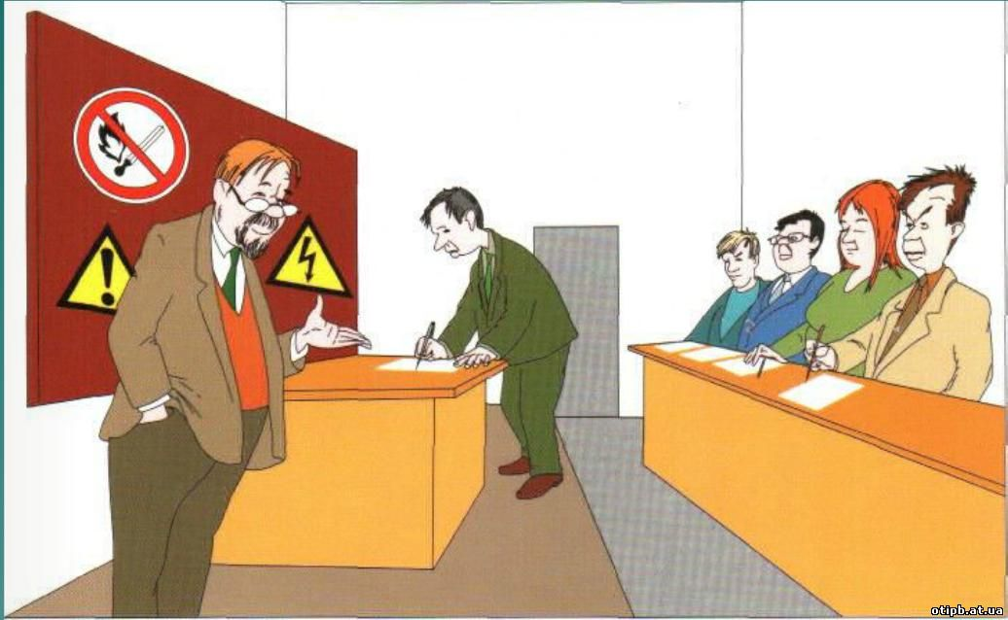

Вивчення основ охорони праці у навчальних закладах і під час професійного навчання
У професійно-технічних навчальних закладах обов’язковим є вивчення предмета «Охорона праці», а у вищих навчальних закладах вивчаються навчальні дисципліни «Основи охорони праці» та «Охорона праці в галузі».

Slide 9

Під час професійної підготовки працівників на підприємстві теоретична частина предмета «Охорона праці» вивчається в обсязі не менше 10 годин, а під час перепідготовки та підвищення кваліфікації – не менше 8 годин.

Slide 10


Працівники, які залучаються до виконання робіт з підвищеною небезпекою, проходять підготовку лише в навчальних закладах.
При цьому теоретична частина предмета «Охорона праці» вивчається обсягом не менше 30 годин, а під час перепідготовки та підвищення кваліфікації – не менше 15 годин.

Slide 11
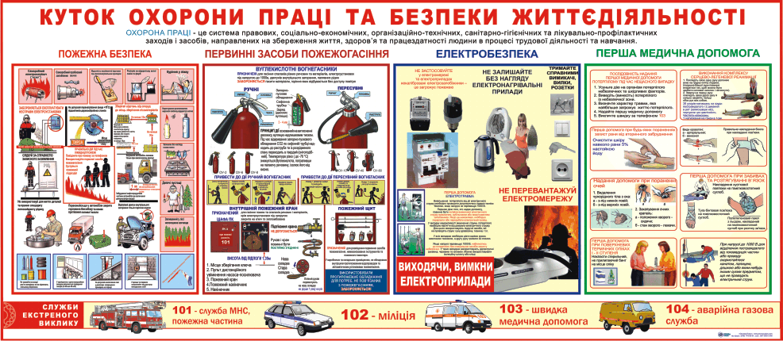
Навчання і перевірка знань з питань охорони праці працівників під час прийняття на роботу і в процесі роботи
Працівники при прийнятті на роботу і періодично в процесі роботи, а вихованці, учні і студенти під час навчально-виховного процесу проходять навчання і перевірку знань з охорони праці, надання першої допомоги потерпілим від нещасних випадків, правил поведінки у разі аварії, а також відповідні інструктажі.

Slide 12


Особи, які суміщають професії, проходять навчання та інструктажі з охорони праці як з їх основних професій, так і з професій за сумісництвом.
Відповідальність за організацію і здійснення навчання та перевірки знань працівників з питань охорони праці покладається на роботодавця.

Slide 13
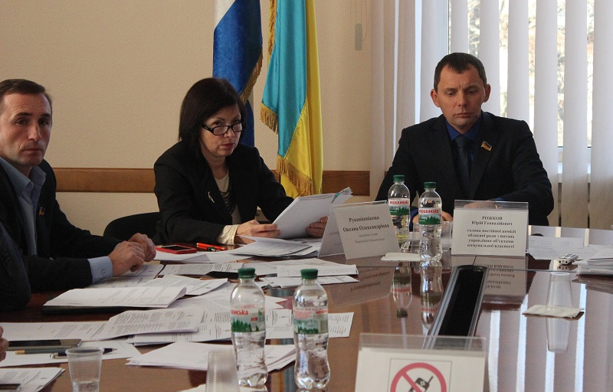
На підприємстві для перевірки знань працівників з питань охорони праці наказом керівника створюється відповідна комісія. Головою комісії призначається керівник підприємства або його заступник, до службових обов'язків якого належить організація роботи з охорони праці.

Slide 14

До складу комісії підприємства входять:
- спеціалісти служби охорони праці;
- представники юридичної, виробничих, технічних служб;
- представник профспілки або вповноважена найманими працівниками особа з питань охорони праці та ін.
Комісія вважається правомочною, якщо до її складу входять не менше трьох осіб.

Slide 15

Форми перевірки знань з питань охорони праці
працівників: тестування, залік або іспит.

Slide 16

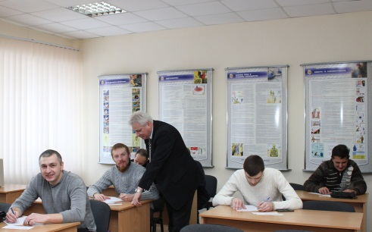
Результати перевірки знань працівників з питань охорони праці оформляються відповідним протоколом.
При незадовільних результатах перевірки знань працівник повинен протягом одного місяця пройти повторне навчання та повторну перевірку знань.

Slide 17

Перевірка знань з питань охорони праці працівників, які виконують роботи підвищеної небезпеки
Посадові особи та працівники, зайняті на роботах з підвищеною небезпекою та на роботах, де є потреба у професійному доборі проходять щорічне спеціальне навчання і перевірку знань відповідних НПАОП.

Slide 18
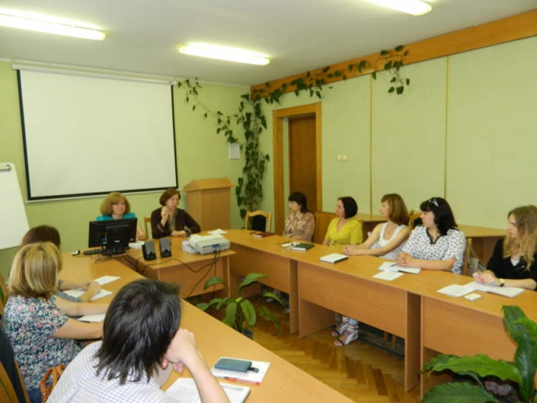

Навчання з питань охорони праці посадових осіб
Усі посадові особи до початку виконання своїх обов'язків і періодично (один раз на три роки) проходять навчання і перевірку знань з питань охорони праці.
Тематичний план і програма навчання цієї категорії працівників складаються на основі типового тематичного плану і програми та з урахуванням вимог охорони праці для конкретних галузей і виробництв.

Slide 19

Позачергова перевірка знань посадових осіб і спеціалістів проводиться в разі введення в дію або перегляду нормативних актів із питань охорони праці; введення в дію нового устаткування або нових технологічних процесів.

